Slide 1
LZE vidět polarizované světlo?
Konec včelího monopolu?

Slide 2
Polarizované světlo jako takové
Rozdíl mezi lineární a kruhovou polarizací
Odbočka – princip barevného vidění
Haidingerův snop
Užití pro orientaci polarizace monitoru a oblohy –rozptyl
A co včely?
Dvojlom a GDx

Slide 3
Světlo jako elektromagnetické vlnění
Vektor elektrické intenzity E vždy kolmý na směr šíření n
Vektor magnetické indukce B kolmý na E i n (nS=ExB) a dán i co do velikosti (B=E/c).
Elektrická intenzita (i magnetická indukce) jsou funkce prostorové polohy x a časové souřadnice t: E=E₀ sin 2π(t/T-x/λ)
http://www.walter-fendt.de/ph14cz/emwave_cz.htm

Slide 4
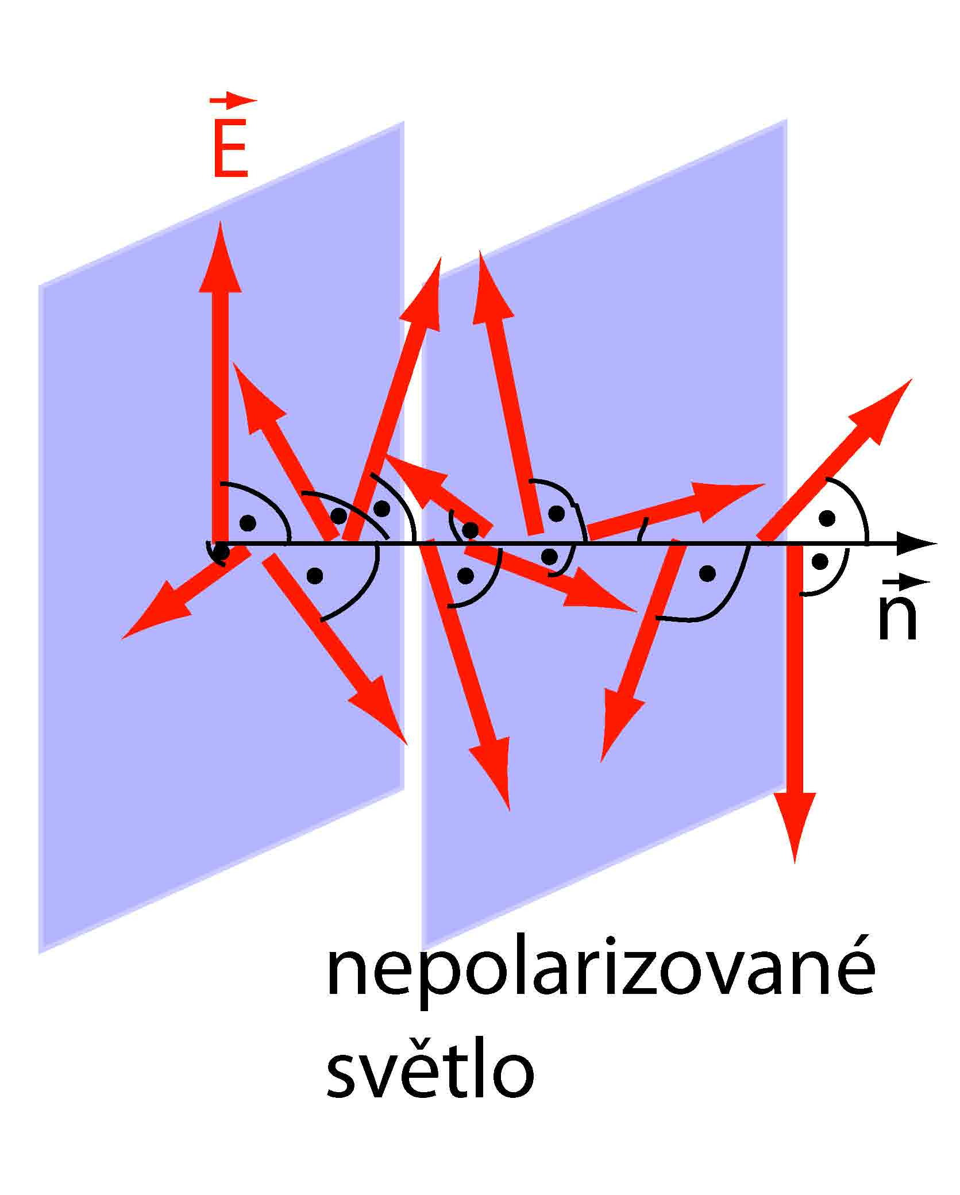
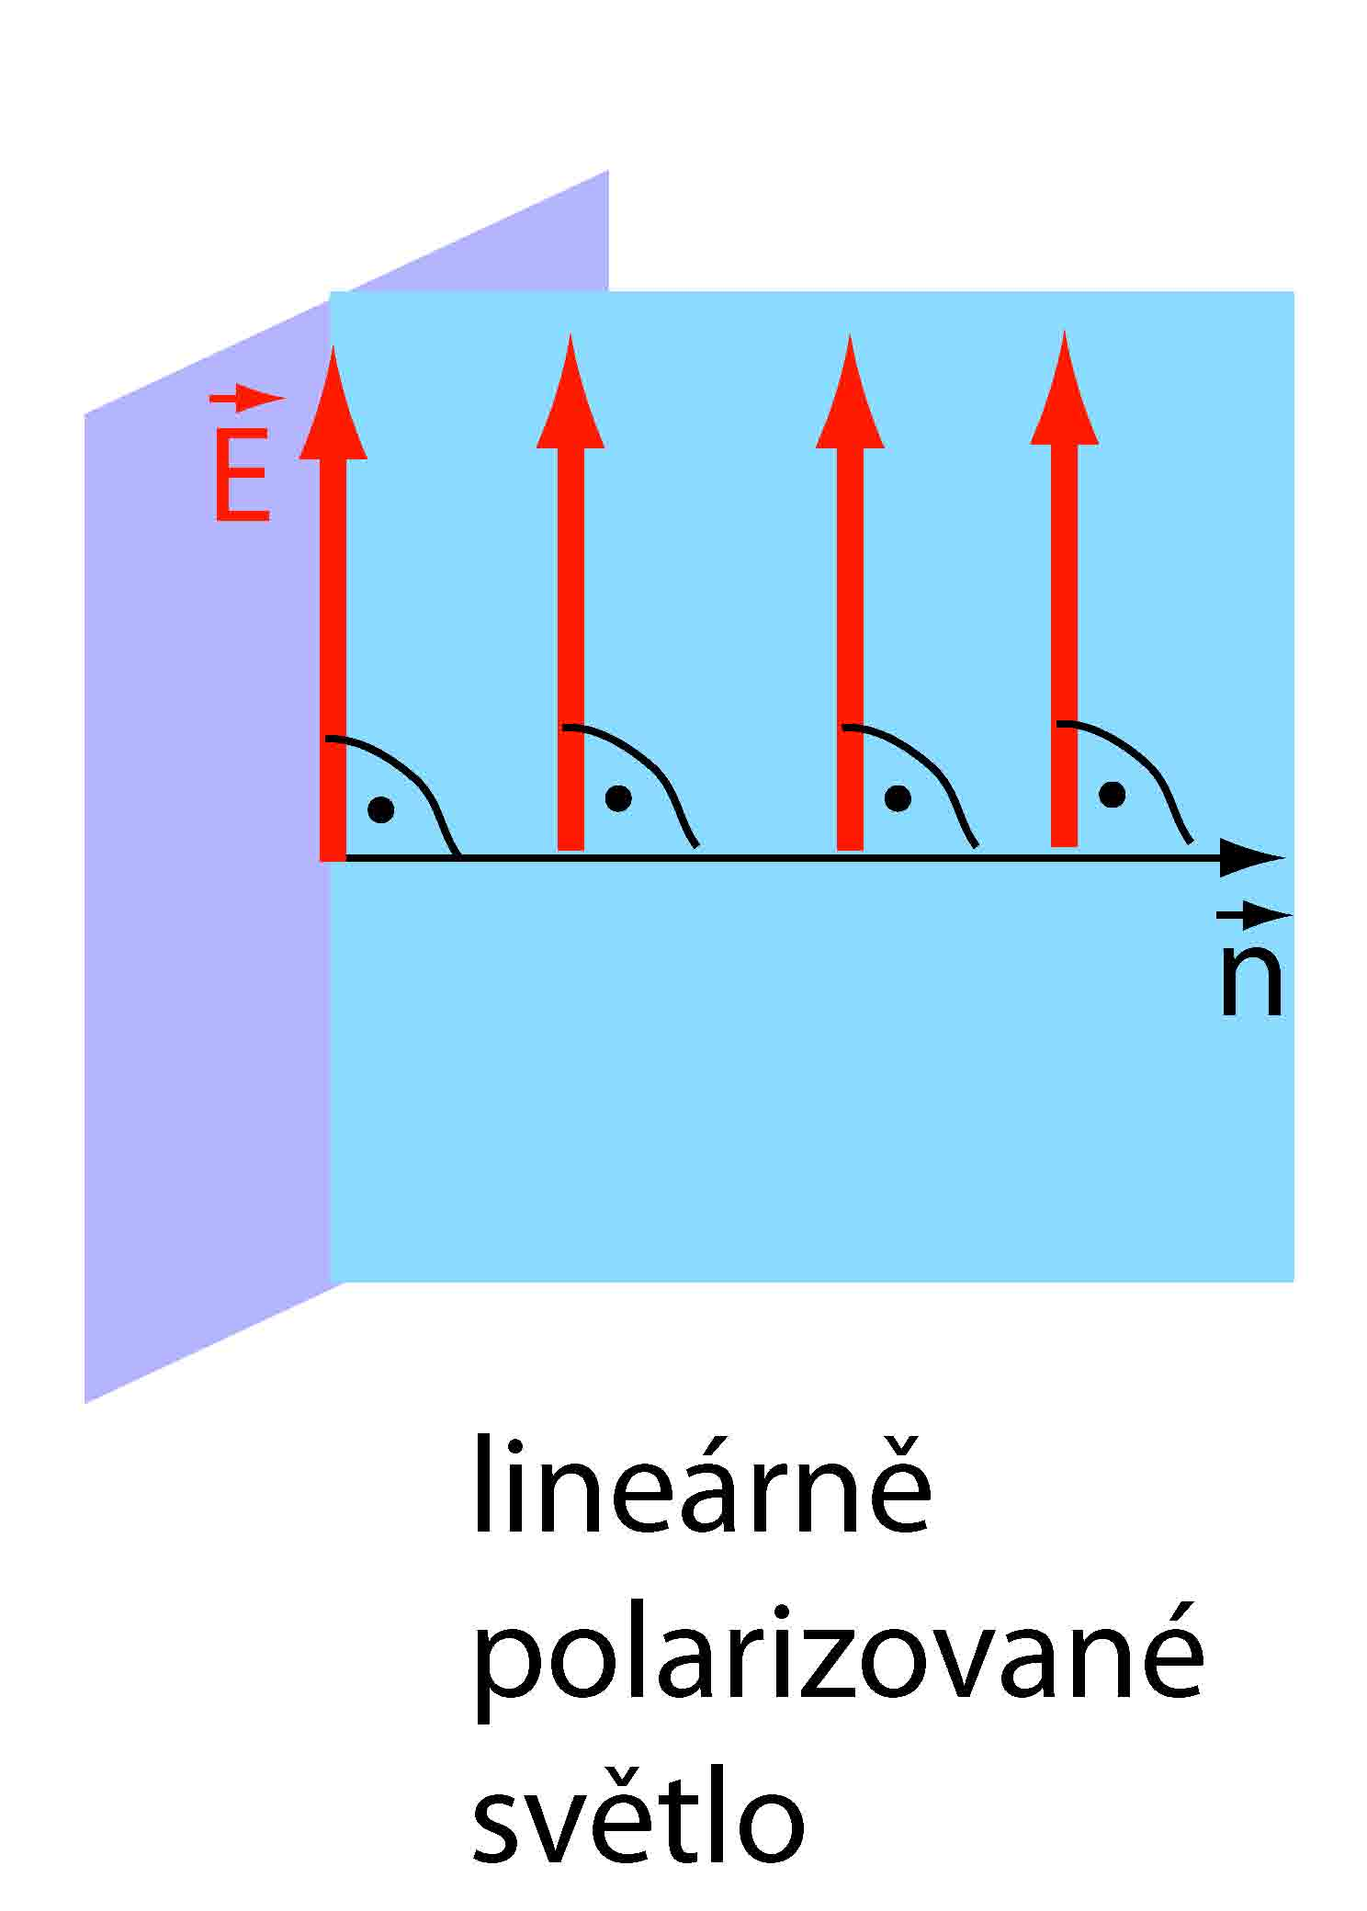
Nepolarizované a lineárně polarizované světlo

Slide 5
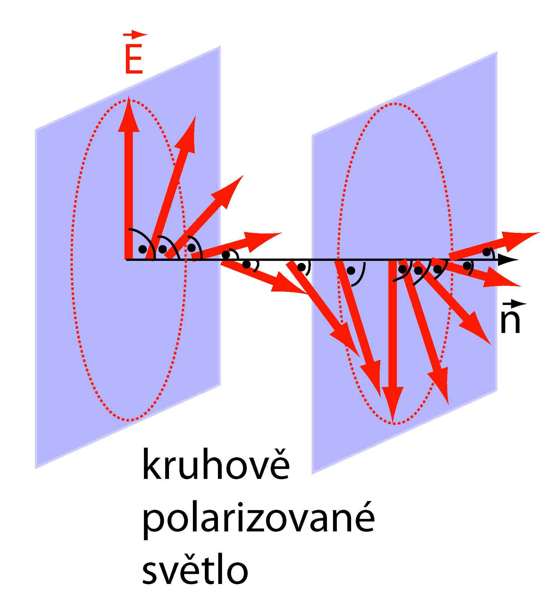
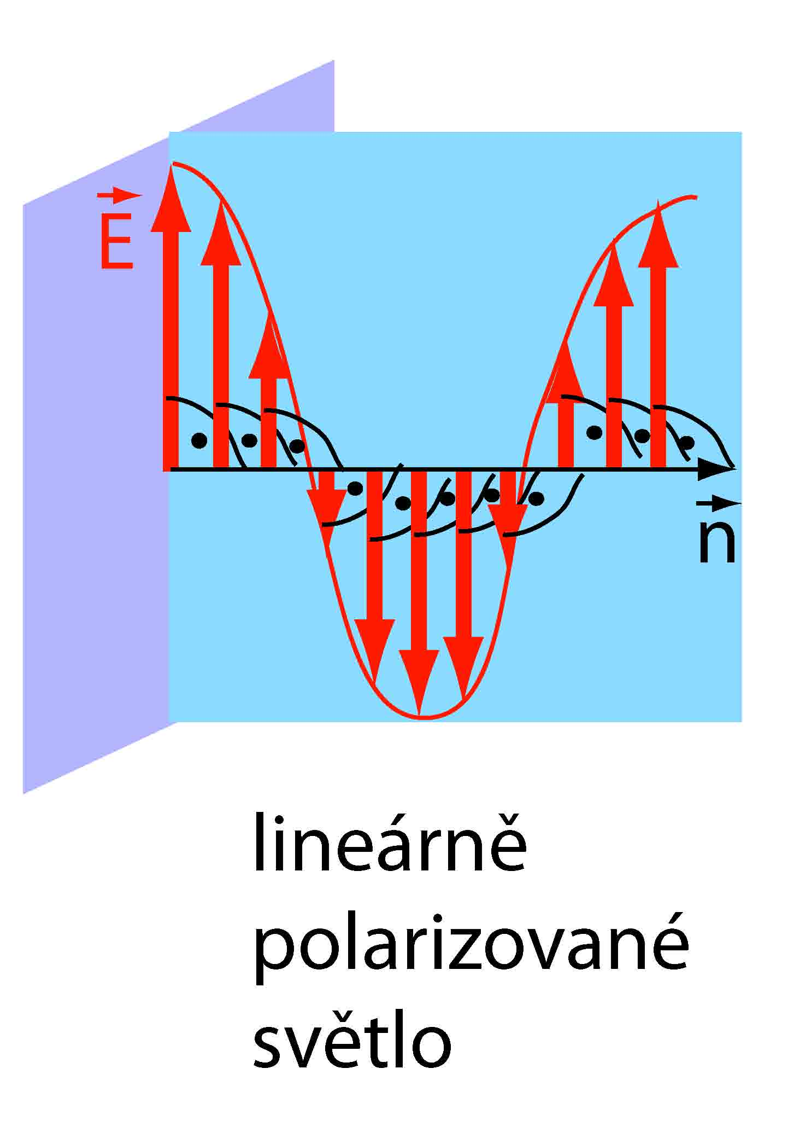
Lineárně a kruhově polarizované světlo

Slide 6
Jak získat lineárně polarizované světlo?
Průchod polarizačním filtrem
Odrazem či mnohonásobným lomem
Dvojlomem
Rozptylem
…

Slide 7
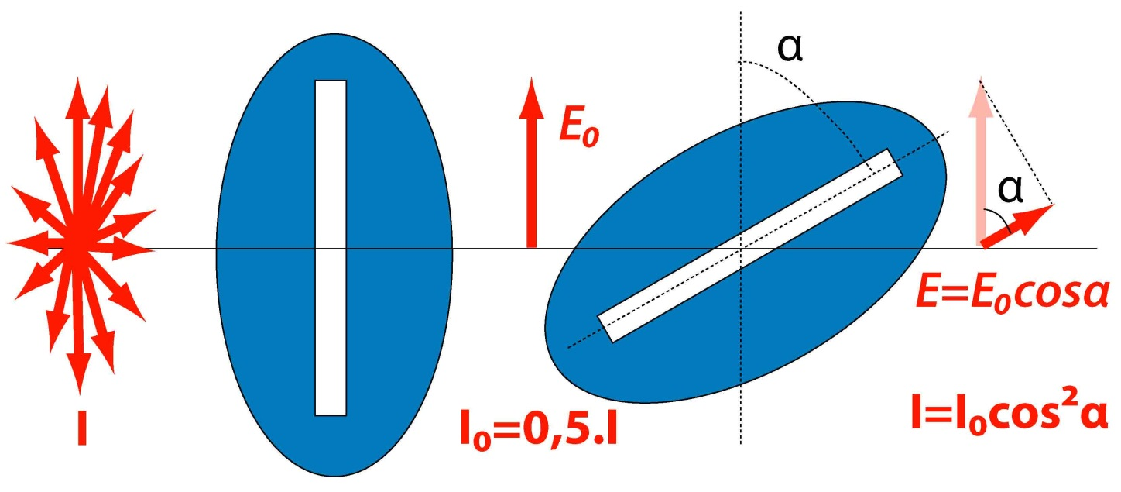
Jak poznat lineárně polarizované světlo?
Nepolarizované světlo – je třeba dvou polarizačních filtrů
Polarizované světlo – stačí jediný polarizační filtr

Slide 8
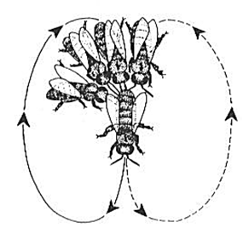
A co včely?
„natřásavý včelí taneček“ – určuje vzdálenost a směr ke zdroji potravy
Vzdálenost:
15 sekund 9 - 10 osmiček =150 - 180 metrů,
15 sekund 7 osmiček = 600 metrů,
4 osmičky =1 km
2 osmičky do 6 km, vzdálenější zdroje ignoruje
Počtem natřásavých pohybů zadečku udává vydatnost zdroje, ochutnávkami přineseného nektaru dává posoudit kvalitu.
http://www.youtube.com/watch?v=-7ijI-g4jHg

Slide 9
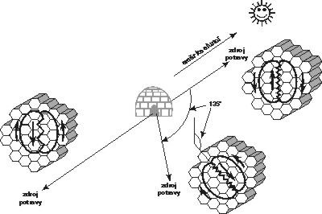
A co včely? – svítí sluníčko
Směr:
„Pokaždé uprostřed osmičkového tvaru začne tanečnice kývat celým tělem ze strany na stranu. V tom okamžiku je vždy obrácena čelem ke zdroji potravy v relaci s okamžitou polohou slunce a samozřejmě i s nakloněním „tanečního parketu“ kolmo na skutečnou plochu reálného světa. Jestliže je potrava na místě ležícím směrem ke slunci, postupuje včela za současného kývání tělem přímo vzhůru (ke dvanáctce na pomyslném ciferníku hodin). Nalézají-li se „dobrůtky“ 135° vpravo (po směru hodinových ručiček) od slunce, směřuje létavka při kývavé části tance také ve směru 135° vpravo od dvanáctky (tedy mezi čtyřku a pětku na ciferníku). Směr od slunce udává tanečnice pohybem přímo dolů (k šestce na ciferníku) .“
http://www.vesmir.cz/clanek/o-vcelich-taneccich-orientaci-a-robotech

Slide 10
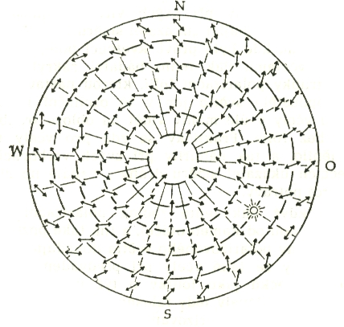
A co když nesvítí?
Je-li vrstva mraků slabší, může včela použít svého vidění v UV oblasti – pro ni jsou mraky do určité tloušťky propustné, jen mírně rozptylují
Pokud je vrstva mraků silnější, je třeba použít schopnosti vidět polarizované světlo
Polarizace světla oblohy v 10 hodin dopoledne: dvojité šipky znázorňují směr roviny polarizovaného světla. S postupem slunce na obloze se charakteristicky mění „vzorek“ oblohy. Některé druhy hmyzu znají tyto souvislosti a mohou z nich „vypočítat“, tj. určit polohu slunce na obloze, i když je slunce skryto za mra­ky:
V obrazci: N=sever, O=východ, W=západ, S=jih
http://jjvcela.sweb.cz/soubory/VCELY123.html

Slide 11
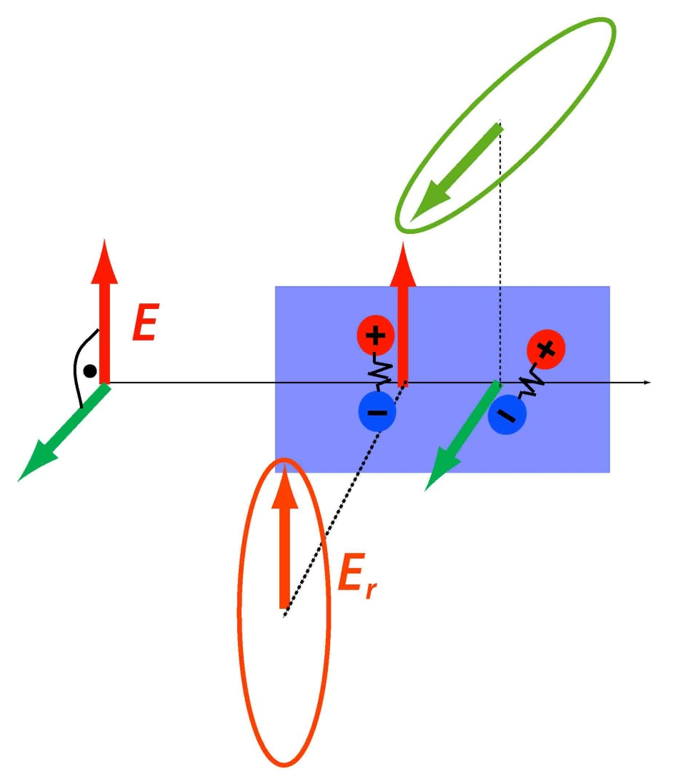
Rozptýlené světlo a polarizace – jak určit směr propustnosti prvního polaroidu
Dopadající vlnění vyvolává vznik
sekundárního vlnění se stejnou
polarizací (pozorováno v kolmém
směru na roztok).
Při pozorování v jiném než kolmém
směru je světlo pouze částečně
polarizované.
Prošlé světlo polarizované není.
Kdy je polarizované rozptýlené světlo oblohy nejlépe pozorovatelné?

Slide 12
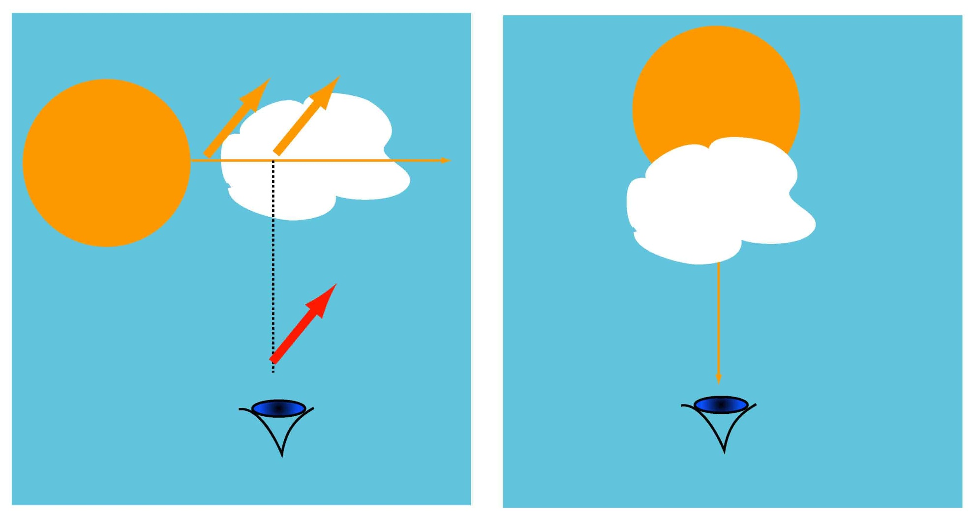
Polarizace oblohy

Slide 13
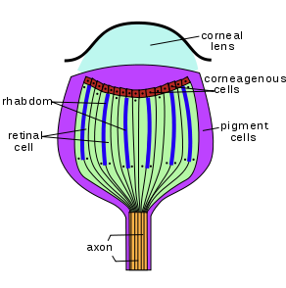
Včelí oko
Tři jednoduchá očka na temeni hlavy + dvě složená. Jednoduchá očka jsou detektor intenzity světla, složená slouží k vlastnímu vidění.
Jednoduché oko

Slide 14
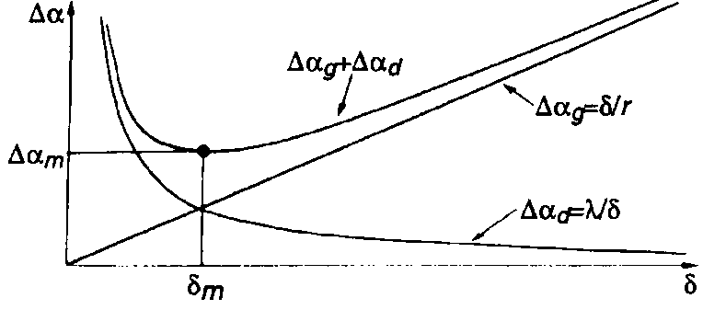
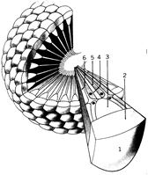
Včelí oko
Jak velké by mělo být omatidium, čili jeden kousek složeného oka?
Byl by vhodný co nejmenší vstupní úhel pro dané oko (poměr průměru čočky a poloměru omatidia):
V úzkých otvorech se bude projevovat difrakce v závislosti na vlnové délce:
Hledáme-li optimum, musíme spočítat extrém:
Pro r=3mm a λ=400nm je δ=35μm (literatura uvádí 30\ 30μm).
r
δ

Slide 15
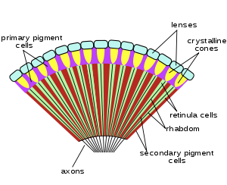
Včelí oko
Tři jednoduchá očka na temeni hlavy + dvě složená. Jednoduchá očka jsou detektor intenzity světla, složená slouží k vlastnímu vidění.
Složené oko a struktura ommatidia, jednoduché buňky složeného oka.
1- ommatidium, 2 - rohovka, 3 – čočka, 4 – rhabdom, 5 – sítnicové buňky přenášející signály do mozku, 6 – buňky s izolačním pigmentem

Slide 16
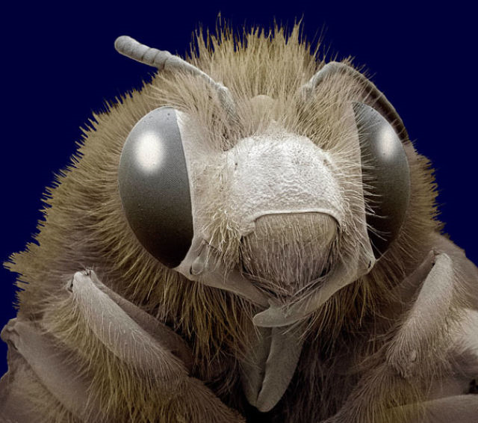
Včelí oko
V jednom omatidiu je vedeno světlo osmi kanály (rhabdom) do zrakových buněk.
Kanálky se skládají z mikrokapilár (průměr 60 μm), které jsou naplněny kapalinou reagující na osvětlení, uspořádání je napříč kanálku
Dva sousední kanálky mají uspořádání mikrokapilár rovnoběžné, dva další kolmé na směr předchozích mikrokapilár.
V daném omatidiu při osvětlení polarizovaným světlem, které má směr jedné sady kanálků, vidí 4 kanálky světlo a 4 tmu = základní rozlišení polarizace.
Na jemnějším rozlišení patrně spolupracuje více omatidií.

Slide 17

Jak lidé vidí polarizované světlo?- polarizační brýle
E_{s} nevymizí ani při odrazu
pod Brewsterovým úhlem
E_{p}
E_{p}
α
σ
E_{s}
σ
E_{s}
průmět roviny dopadu
do roviny σ
p
směry propustnosti brýlových skel – pouze p polarizace
Polarizační brýle by měly snížit intenzitu odražených slunečních paprsků
od povrchu vody nebo sněhu nebo jiných přibližně vodorovných povrchů.
Kdy je světlo odražené od hladiny Brněnské přehrady lineárně polarizované?
Index lomu vody je 4/3, vzduchu 1, tedy tgα=4/3, α=53°7’49’’. Slunce je tedy ve výšce 36°52’11’’ nad obzorem. Podle astronomických tabulek dojde k jevu nejdříve 10.3. v poledne, nejpozději 4.10. v poledne, v tomto období se denní hodina mění, například 30.6. jev nastane krátce před 8.00 a před 16,00.

Slide 18
Poznáte polarizaci tohoto světla?
Díváte-li se na obraz vytvořený tímto projektorem, není polarizovaný. Použijte LCD displey (notebook, mobil).

Slide 19

Odbočka – princip barevného vidění

Slide 20
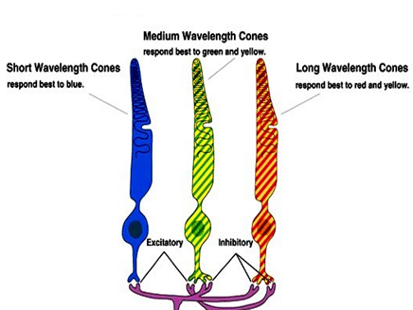
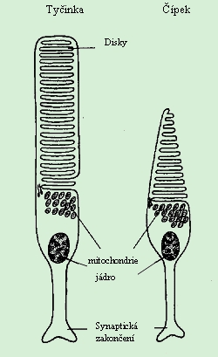
Odbočka – princip barevného vidění
3 druhy čípků – vnímání červené, zelené a modré barvy, umístění hlavně ve žluté skvrně
k zrakovému nervu
Spektrální citlivost
jednotlivých druhů čípků
400
500
600
700
λ
[nm]

Slide 21
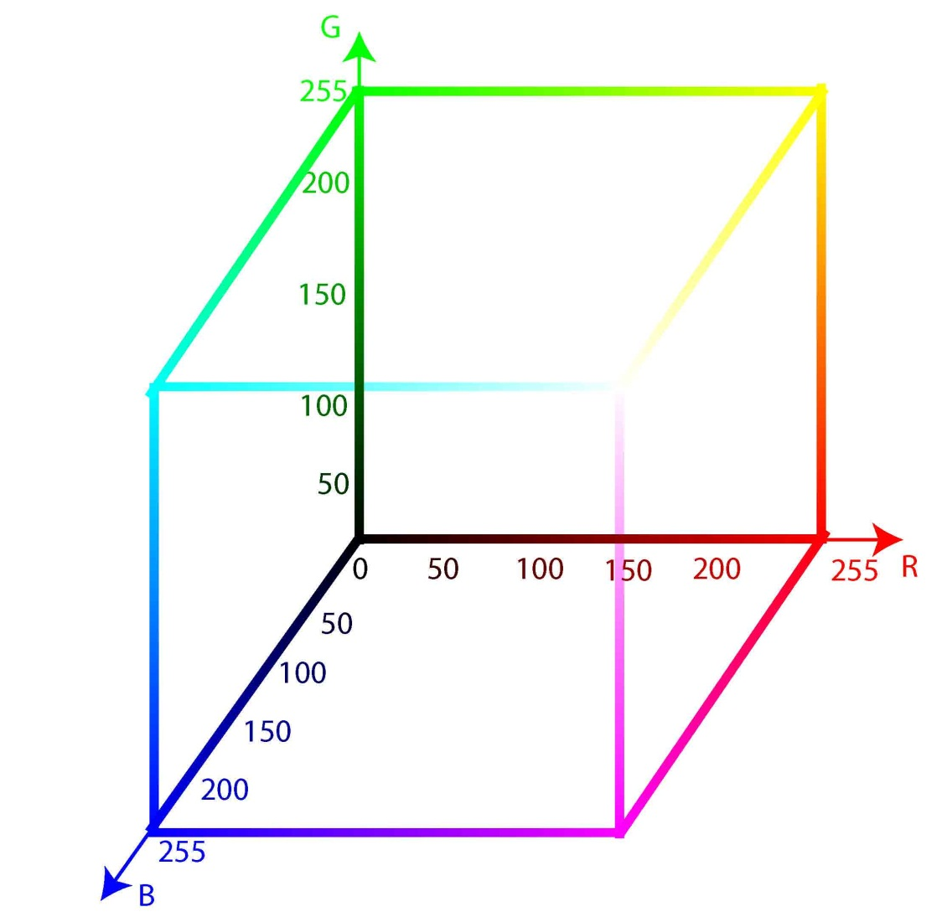
Odbočka – princip barevného vidění
Barevný trojúhelník (krychle)
zelená
Iz
barvy
Im
Ič
červená
purpurové
modrá

Slide 22
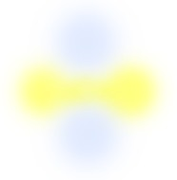
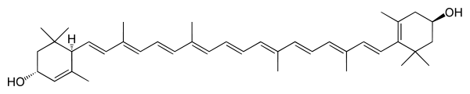
Haidingerův snop (Büschel,brush)
Jev je individuální, vnímá ho každý na sítnici a odlišně (úhlová velikost 4-5°).
Původcem je žlutá skvrna (makula), konkrétně okolí její jamky (jamka = fovea).
V čípcích jsou umístěny molekuly luteinu, a to jako dlouhé tyčinky umístěné do kruhu v jamce.
Lutein (žluté barvivo) je schopen absorbovat modré světlo.
Dorazí-li světlo vhodné polarizace k molekule luteinu (vektor el. intenzity rovnoběžný s orientací molekuly), modrá složka se pohltí.
směr pohlcení modré
z bílé – zůstává žlutá

Slide 23
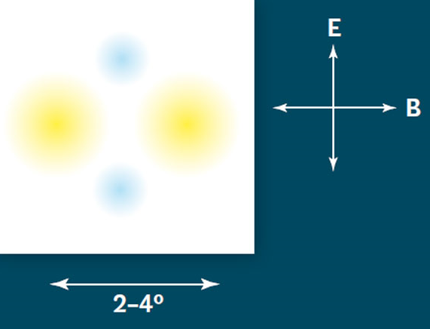
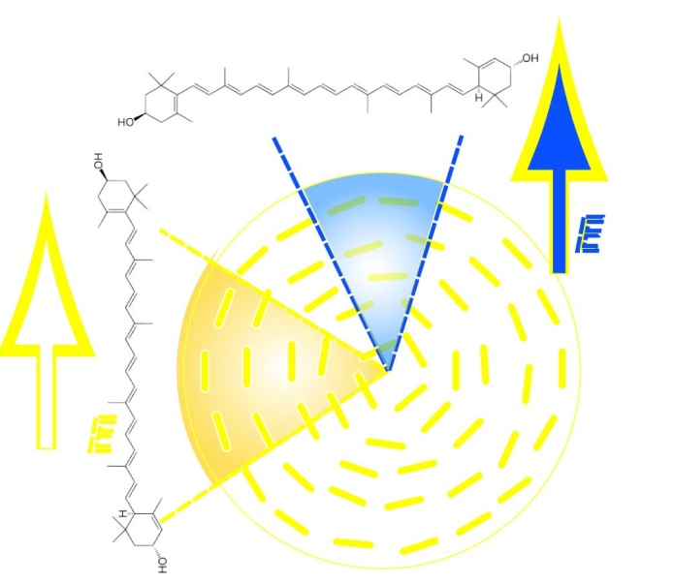
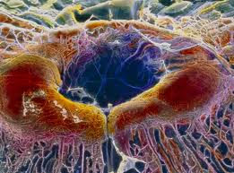
Haidingerův snop – vnímání lineární a kruhové polarizace
Při pozorování lineární polarizace se poloha obrazce při natáčení hlavy nemění.
Při pozorování kruhové polarizace se obrazec při otáčení hlavy může otáčet (pozor, nestačíme sledovat rotaci vektoru el. intenzity! Pomáhá něco jako stroboskopický efekt?).
http://www.vesmir.cz/clanky/clanek/id/8999
http://www.polarization.com/haidinger/haidinger.html

Slide 24
Poznáte polarizaci tohoto světla?
Použijte LCD displey (notebook, mobil).

Slide 25
Medicínské využití - strabismus
Při šilhavosti je obraz posunut ze žluté skvrny do jiného místa sítnice. Pacient trénuje na jasné bílé ploše podsvícené kruhově polarizovaným světlem vidění zakreslených objektů takové, že pro něj Haidingerův snop překrývá zobrazovaný objekt (druhé oko zakryté).

Slide 26
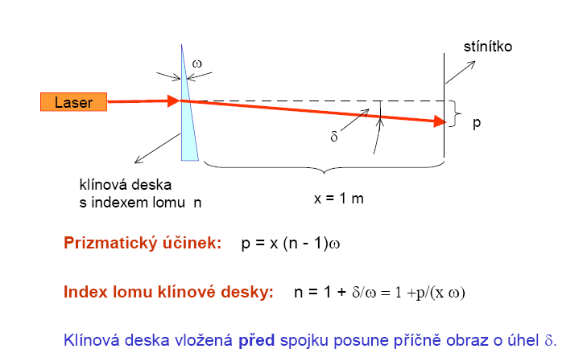
Jak korigovat strabismus jinak?
Optický klín

Slide 27
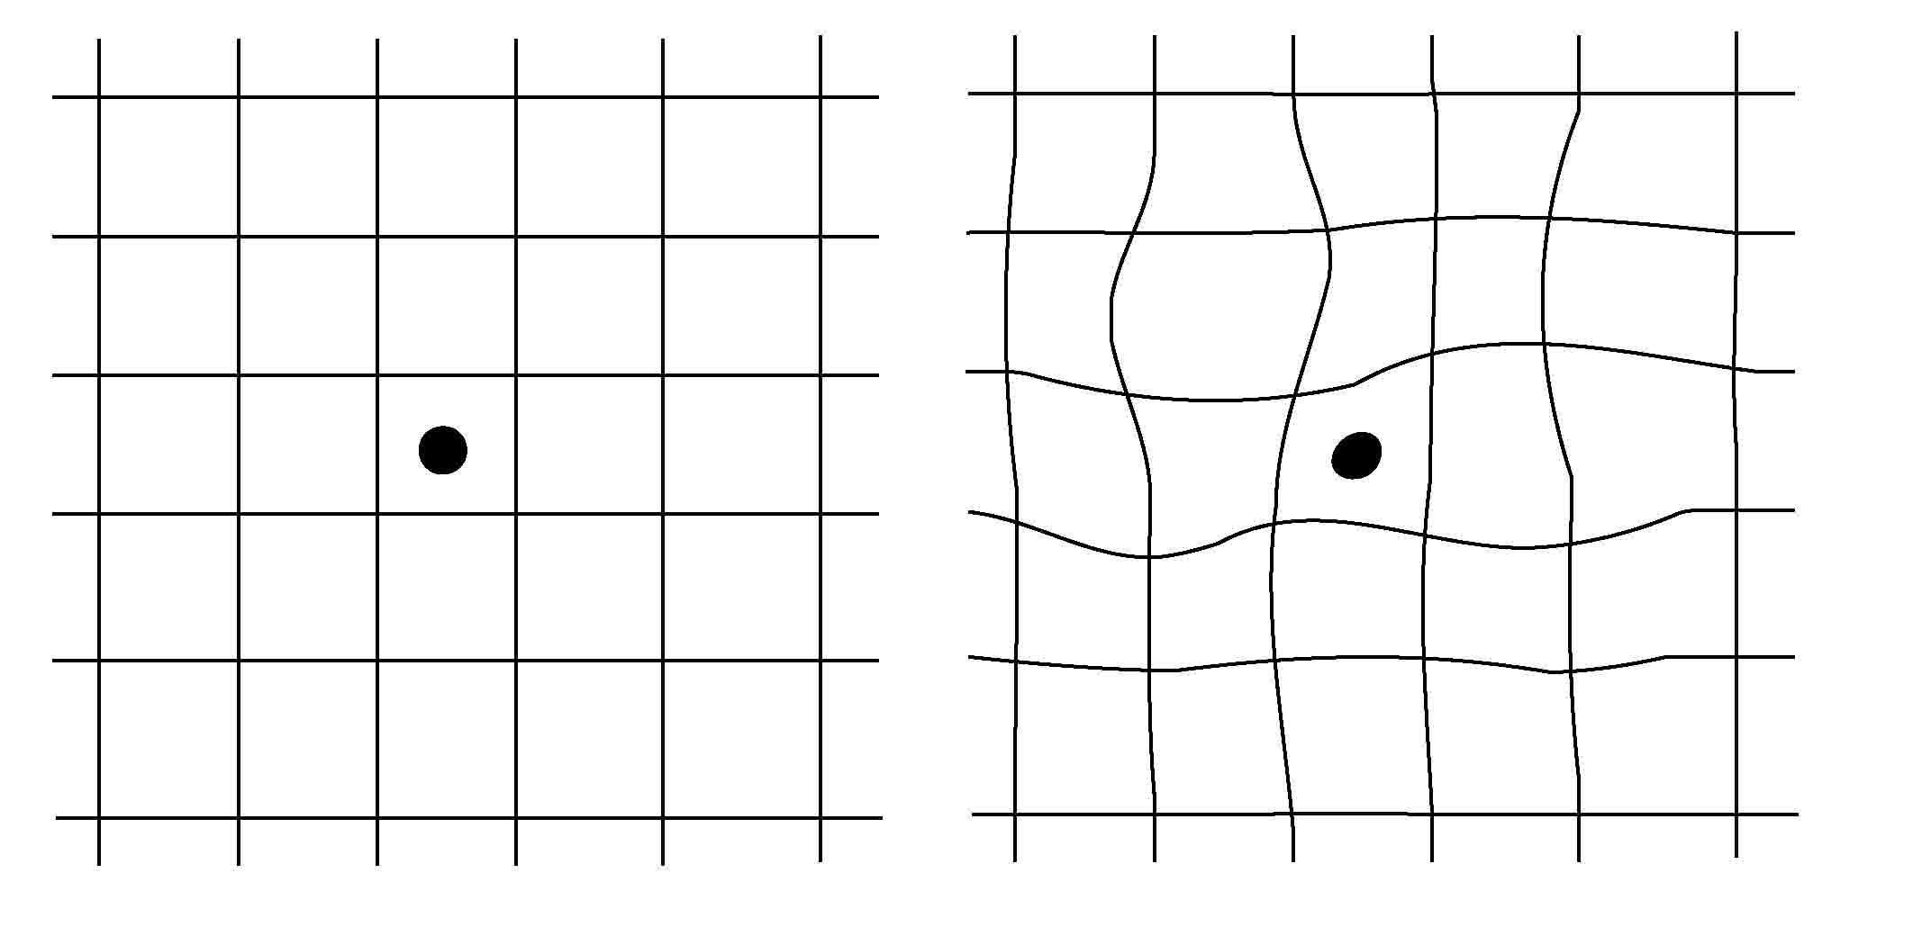
Medicínské využití – vyšetření makulární degenerace
Při makulární degeneraci dochází k odumírání buněk jamky žluté skvrny a tím dochází i k zhoršení vidění. H.s. je alternativní test.
Amsler mřížkový test (citlivější je pro modré čáry na žlutém pozadí)

Slide 28
Glaukom (zelený zákal)
Onemocnění oka, které neléčené může skončit ztrátou zraku (nazelenalá duhovka a zamlžená rohovka v pokročilých stádiích)
Zákeřná choroba – dokud není narušeno vidění, pacient nemá žádné příznaky, nejprve drobné výpadky v zorném poli, v pokročilejších stádiích pokles zrakové ostrosti
Glaukom nelze léčit, degenerativní změny (degenerace a odumření zrakového nervu) jde v nejlepším případě zastavit ve stadiu, ve kterém byly objeveny
V 50% bývá onemocnění dědičné, proto je vhodné vyšetřit i rodinné příslušníky
Každý ve věku nad 35 let by měl absolvovat standardní oční vyšetření a měření nitroočního tlaku (zvýšený je nejčastější příčinou glaukomů)

Slide 29
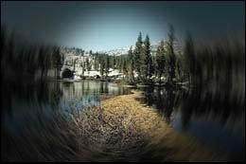
Diagnostika glaukomu
časné zjištění a prevence glaukomového poškození zrakových funkcí je velmi důležitým momentem v boji s glaukomem
klasické vyšetřovací metody: tonometrie, oftalmoskopie, perimetrie, gonioskopie
v současnosti se snažíme diagnostikovat glaukom ve velmi raném stádiu pomocí analýzy zrakového nervu a vrstvy nervových vláken sítnice a jejich případných změn, které jsou považovány za základní ve zjištění a monitorování tohoto onemocnění
metody, které umožňují analýzu změn zrakového nervu a vrstvy nervových vláken:
1. Heidelberský sítnicový tomograf
2. optická koherenční tomografie
3. analyzátor nervových vláken-GDx

Slide 30
Několik slov ke skenovacím metodám
Princip skenování
Zaostřování, hloubka ostrosti – většinou detektor v ohnisku čočky
Důležitá úloha počítačů – zachycování a vyhodnocování výsledků, tvorba i jiných řezů
Rychlost vyšetřování – maximálně několik minut

Slide 31
Zobrazení skenovací optikou
Skenovací zobrazení
Standardní zobrazení
Optics Computer Tomograph
π
π´
π
π´
P
otvor
detektor
P
F
scanovací
zařízení
P´
F
Záznam obrazu na film
nebo na stínítko
A
A
1. Paprsek, který projde ohniskem, přemění detektor
na elektrický signál a tím se řídí při skanování jas
v daném bodě obrazu na monitoru.
2. Zaostřování obrazu na předmět odpadá!

Slide 32
Dvojlomné látky
Anizotropní látky (látky dvojlomné)
optická osa
Polární diagram
Koncové body n_{o} leží na kouli,
zatím co n_{e} leží na rotačním elipsoidu.
ne, no
o
Dvojlomná látka je charakterizována dvěma
indexy lomu n_{o} a n_{e} a optickou osou. Ve směru
optické osy jsou indexy lomu stejné.
e
Izotropní látky:
např. sklo, plexisklo, kapaliny, …
Přírodní anizotropní látky (dvojlomné látky):
  např. krystaly jako vápenec, křemen, KH₂ PO₄ (hydrofosforečnan
draselný, zkráceně KDP )
  např. organické látky s orientovanými makromolekulami
V izotropních látkách je možné vyvolat umělou anisotropii:
  elastickou nebo i plastickou deformací (fotoelasticimetrie)
  silným elektrickým polem (Kerrův jev, Pockelsův jev)

Slide 33
Deformační dvojlom
Dvojlom vyvolaný orientací makromolekul:
natažení polyetylenové folie
Izotropní
polyetylén
makromolekuly nedeformovaného polyetylénu
tloušťka folie d je konstantní
rozdíl (n_{e} – n_{o}) je úměrný stupni
orientace makromolekul
λ je konstantní
Dvojlomný polyetylén vyvolaný přednostní orientací makromolekul
největší kontrast při β = 45º (natočení optické osy k směru propustnosti rovnoběžných filtrů)

Slide 34
Dvojlom biologických preparátů
Nervová vlákna se vyznačují dvojlomem
tloušťka nervů d je různá
rozdíl (n_{e} – n_{o}) je konstantní
λ je konstantní
4. úhel ϕ je úměrný tloušťce d
optická osa dvojlomu má v každé části
nervového vlákna jiný směr
Intenzita obrazu při rovnoběžných směrech A a P:
Interferenčním kontrastem se zobrazí nejkontrastněji
jen ty části nervového vlákna, jejichž úhel β = 45º.
Se zmenšujícím úhlem β bude kontrast klesat.
Pro β = 0 se kontrast neobjeví.
axony
orientované
buňky v nervech

Slide 35
Měření tloušťky nervového vlákna
optická osa
nervového vlákna
směry propustnosti P a A
E
Když označíme úhel mezi optickou osou a analyzátorem A jako β, pak
E_{o}
β
E_{ep}
E_{op}
E_{e}
Po dosazení do vztahu pro interferenční intenzitu dostaneme
kde veličina
Metoda GDx

Slide 36
Výpočet tloušťky pro gt = 1
1. β = 0
Metoda GDx
2. β = 45º
Z těchto rovnic pro fázový posuv
mezi řádným a mimořádným
paprskem dostaneme vztah
Závislost I na β
I_{max}
I_{min}
Tím je problém výpočtu tloušťky
dvojlomné tkáně v bodě P´ vyřešen,
protože I_{max} a I_{min} jsme naměřili.
Vyšší matematimatika tento výpočet provádí pomocí fourierovy analýzy I(β).

Slide 37
Graf interferenční intenzity P A
Když roste velikost fázového rozdílu, tak zprvu intenzita roste!

Slide 38
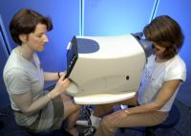
Zobrazení tloušťky nervového vlákna
axony
nervová pochva
(izotropní)
P
nervové vlákno
(dvojlomné)
A
Metoda GDx
Lineárně polarizovaný paprsek projde nervovým vláknem tam a zpět, odražené paprsky o a e po průchodu A interferují.
Největší kontrast nastane jen u těch částí vláken, kdy je β = 45º.
Zobrazení různě orientovaných vláken se dosáhne tím, že se do počítače sejme sada snímků pro řadu úhlů β_{i}. Na každém snímku budou zobrazeny kontrastně jiné části nervové sítě. Počítač pak provede superpozici všech snímků a jejím výsledkem je zobrazení celé sítě.
Fázového posuvu mezi ordinárním a extraordinárním paprskem po průchodu vrstvou nervových vláken sítnice se využije k měření její tloušťky.
Současnou rotaci v úhlovém oboru β od - 45º do 45º a výpočet tloušťky v každém bodě zajistí počítač. Podle tloušťky určí jas bodu na monitoru.
Použije se IR laser, aby neoslňoval pacienta (dioda 780 nm), vyšetřované oko má normální šíři zornice.
Metoda je vhodná pro vyšetření rizikových osob s podezřením na glaukom a pro dlouhodobé sledování pacientů s glaukomem, protože změna tloušťky nervových vláken je známkou progrese tohoto onemocnění.

